Slide 1
Добавление рабочего пространства
C:\Users\usr

Slide 2
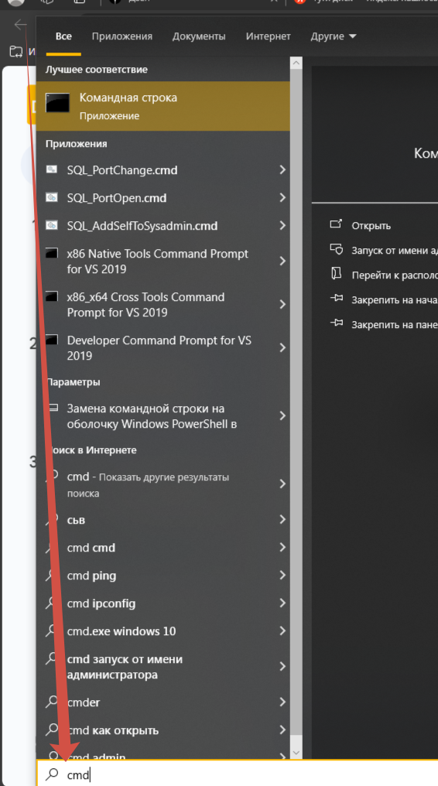
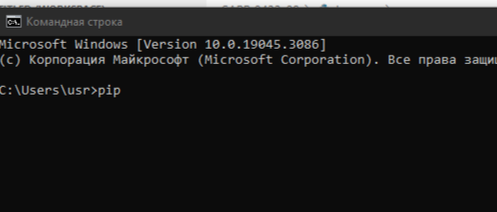

Slide 3
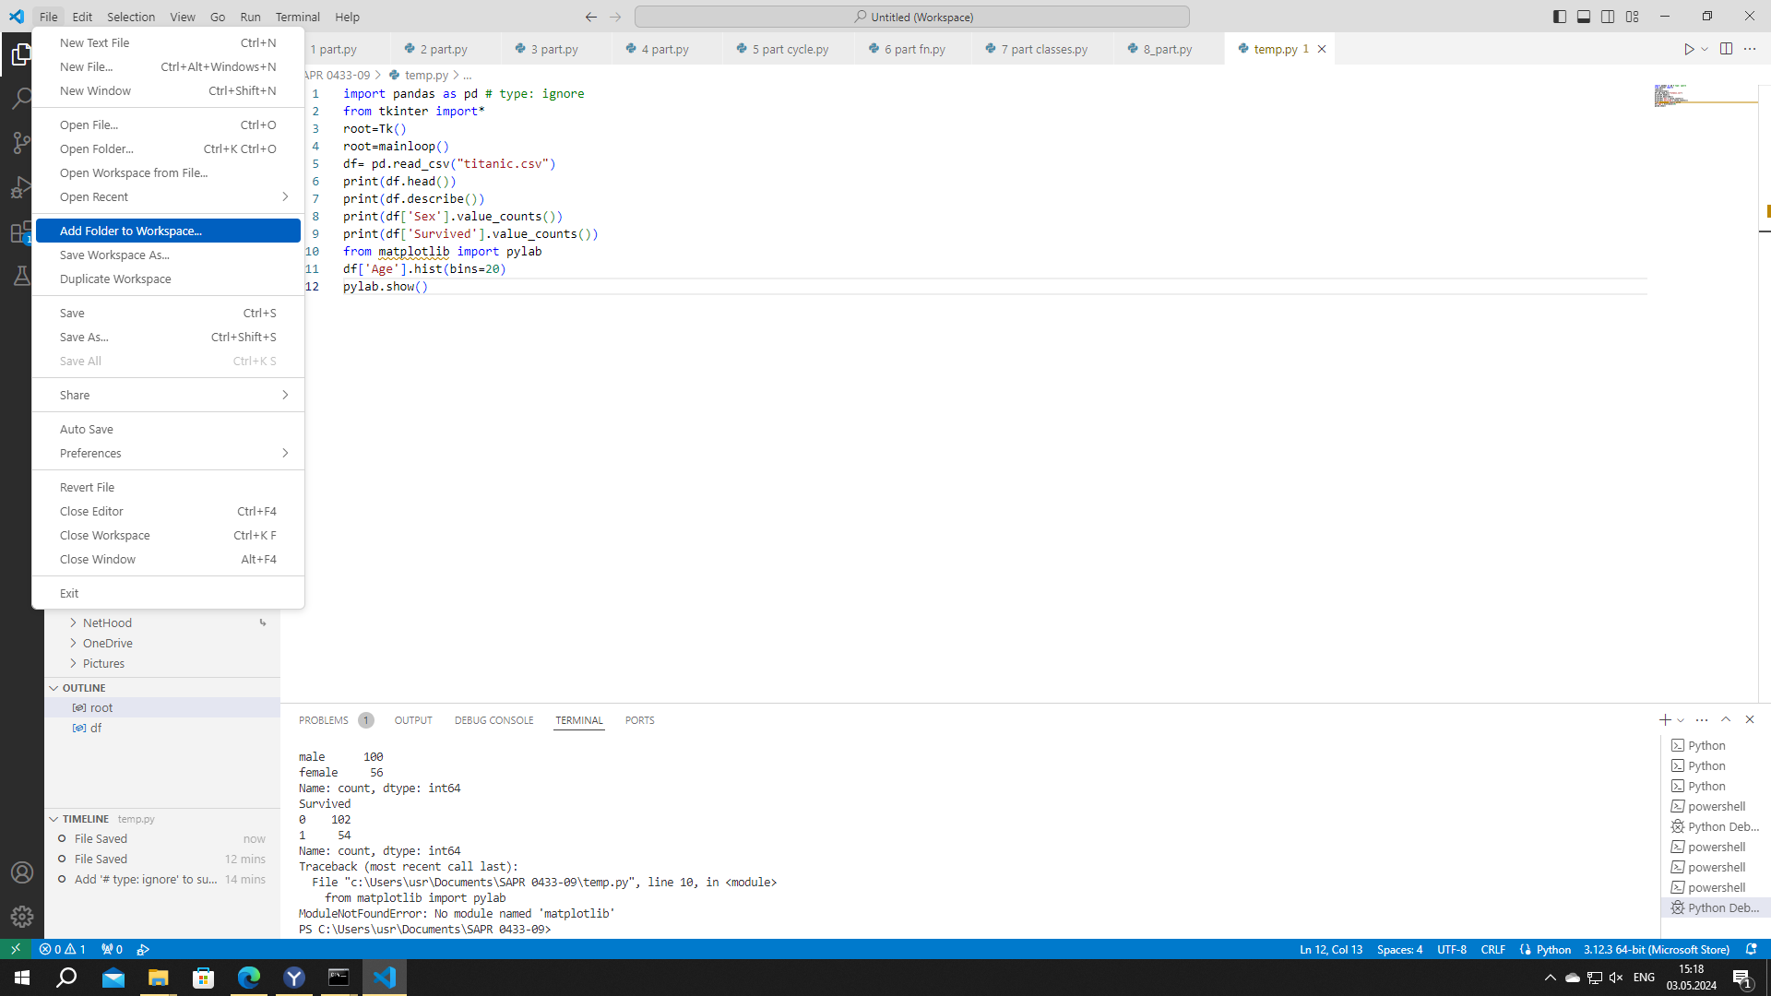
Pip
Система управления пакетами

Slide 4
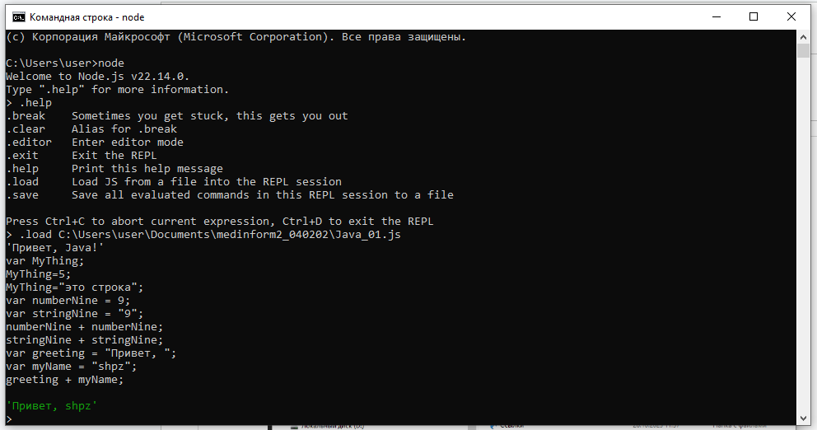
Запустите командную строку, чтобы посмотреть где node

Slide 5
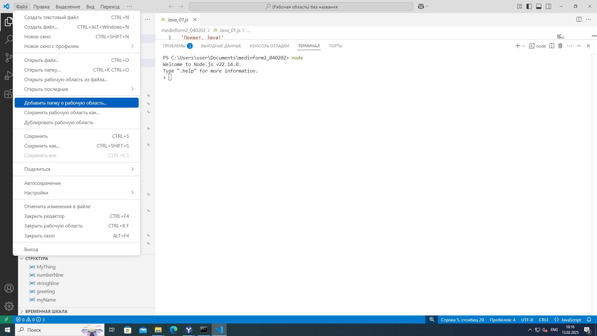
Добавление еще одной рабочей области

Slide 6
